Slide 1
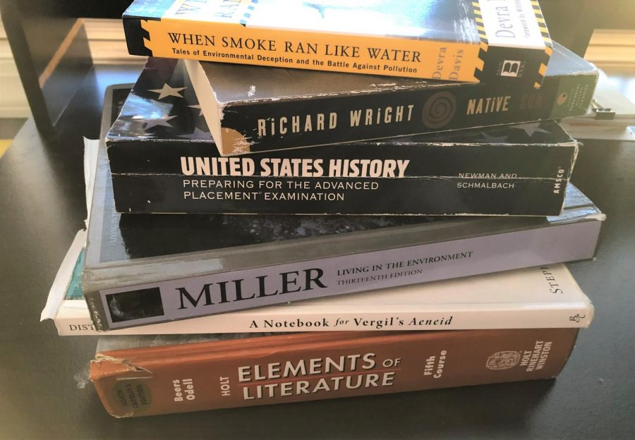

Slide 2
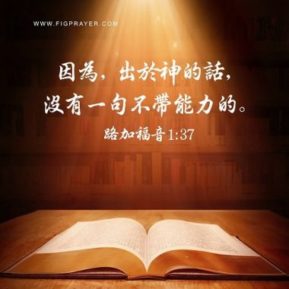

Slide 3
照著去行就有福了
經文: 雅1：22-25
。。。你們要脫去一切的污穢和盈餘的邪惡，存溫柔的心領受那所栽種的道，就是能救你們靈魂的道。
只是你們要行道，不要單單聽道，自己欺哄自己。
因為聽道而不行道的，就像人對著鏡子看自己本來的面目， 看見，走後，隨即忘了他的相貌如何。
惟有詳細察看那全備、使人自由之律法的，並且時常如此，這人既不是聽了就忘，乃是實在行出來，就在他所行的事上必然得福。

Slide 4
一. 所栽種的道-神的話如種子撒在人的心田裏面
雅1:21 。。。你們要脫去一切的污穢和盈餘的邪惡，存溫柔的心領受那所栽種的道，就是能救你們靈魂的道。
1. 遵行神的話蒙福
約15：7-你 們 若 常 在 我 裡 面 、 我 的 話 也 常 在 你 們 裡 面 、 凡 你 們 所 願 意 的 、 祈 求 就 給 你 們 成 就 。

Slide 5
2. 指明正確的基督徒信仰:
A. 聽道與行道彼此的關係
  雅1:22 只是你們要行道，不要單單聽道，自己欺哄自 己。
B. 神的話帶來光照與潔净
  雅1:23-24 因為聽道而不行道的，就像人對著鏡子看自己 本來的面目，看見，走後，隨即忘了他的相貌如何。
  詩101：2-我 要 用 智 慧 行 完 全 的 道 ． 你 幾 時 到 我 這 裡 來 呢 ． 我 要 存 完 全 的 心 、 行 在 我 家 中 。
C. 神的話使人得自由
  約8：31-32- 。。。你 們 若 常 常 遵 守 我 的 道 、 就 真 是 我 的 門 徒 。你 們 必 曉 得 真 理 、 真 理 必 叫 你 們 得 以 自 由 。

Slide 6
3.成爲被神祝福的人
神的揀選是無條件的；但神的祝福是有條件的
申28：1-2- 你 若 留 意 聽 從 耶 和 華 你 神 的 話 、 謹 守 遵 行 他 的 一 切 誡 命 、 就 是 我 今 日 所 吩 咐 你 的 、 他 必 使 你 超 乎 天 下 萬 民 之 上 。你 若 聽 從 耶 和 華 你 神 的 話 、 這 以 下 的 福 必 追 隨 你 、 臨 到 你 身 上 。
約14：21-有 了 我 的 命 令 又 遵 守 的 、 這 人 就 是 愛 我 的 ． 愛 我 的 必 蒙 我 父 愛 他 、 我 也 要 愛 他 、 並 且 要 向 他 顯 現 。
申命記28:15-你 若 不 聽 從 耶 和 華 你 神 的 話 、 不 謹 守 遵 行 他 的 一 切 誡 命 律 例 、 就 是 我 今 日 所 吩 咐 你 的 、 這 以 下 的 咒 詛 都 必 追 隨 你 、 臨 到 你 身 上 。

Slide 7
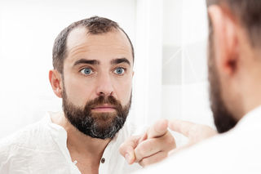

Slide 8
二. 詳細察看那全備，使人自由的律法
雅1:25 惟有詳細察看那全備、使人自由之律法的，並且時常如此，這人既不是聽了就忘，乃是實在行出來，就在他所行的事上必然得福。
賽55：11-我 口 所 出 的 話 、 也 必 如 此 、 決 不 徒 然 返 回 、 卻 要 成 就 我 所 喜 悅 的 、 在 我 發 他 去 成 就 的 事 上 〔 發 他 去 成 就 或 作 所 命 定 〕 必 然 亨 通 。
1.神的話像一面屬靈的鏡子
2. 要實踐聽、行並重的生活
3.神的話是活的

Slide 9
三． 爲什麽不要只是聽道，更要行道？
太7：24-27-所 以 凡 聽 見 我 這 話 就 去 行 的 、 好 比 一 個 聰 明 人 、 把 房 子 蓋 在 磐 石 上 。雨 淋 、 水 沖 、 風 吹 、 撞 著 那 房 子 、 房 子 總 不 倒 塌 ． 因 為 根 基 立 在 磐 石 上 。凡 聽 見 我 這 話 不 去 行 的 、 好 比 一 個 無 知 的 人 、 把 房 子 蓋 在 沙 土 上 。雨 淋 、 水 沖 、 風 吹 、 撞 著 那 房 子 、 房 子 就 倒 塌 了 ． 並 且 倒 塌 得 很 大 。
使屬靈生命長大成熟

Slide 10

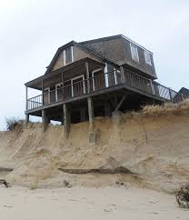

Slide 11
2. 照著所知道的去行，否則就是得罪神
雅4：17-人 若 知 道 行 善 、 卻 不 去 行 、 這 就 是 他 的 罪 了 。
例子1：兩個兒子的比喻
太21：28-31-一 個 人 有 兩 個 兒 子 、 他 來 對 大 兒 子 說 、 我 兒 、 你 今 天 到 葡 萄 園 裡 去 作 工 。
他 回 答 說 、 我 不 去 ． 以 後 自 己 懊 悔 就 去 了 。又 來 對 小 兒 子 也 是 這 樣 說 、 他 回 答 說 、 父 阿 、 我 去 ． 他 卻 不 去 。你 們 想 這 兩 個 兒 子 、 是 那 一 個 遵 行 父 命 呢 。 他 們 說 、 大 兒 子 。
例子2：掃羅王獻祭（撒上13:1-23）
撒上15：22-撒 母 耳 說 、 耶 和 華 喜 悅 燔 祭 和 平 安 祭 、 豈 如 喜 悅 人 聽 從 他 的 話 呢 ． 聽 命 勝 於 獻 祭 、 順 從 勝 於 公 羊 的 脂 油 。

Slide 12
照著去行就有福了！
書1：8-這 律 法 書 不 可 離 開 你 的 口 ． 總 要 晝 夜 思 想 、 好 使 你 謹 守 遵 行 這 書 上 所 寫 的 一 切 話 ． 如 此 你 的 道 路 就 可 以 亨 通 、 凡 事 順 利 。
約13：17-你 們 既 知 道 這 事 、 若 是 去 行 就 有 福 了 。

